Slide 1
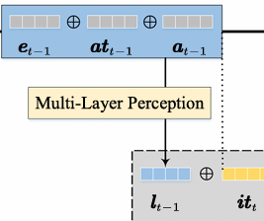

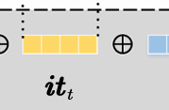
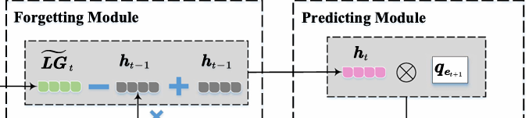
DINA
认知诊断
模块
属性修正
模块
end
no
Elif
no
Elif
no
If and
yes
yes
yes
no
If
yes
验证模块
If 全0
yes
中最大概率的属性为1
no

